Slide 1
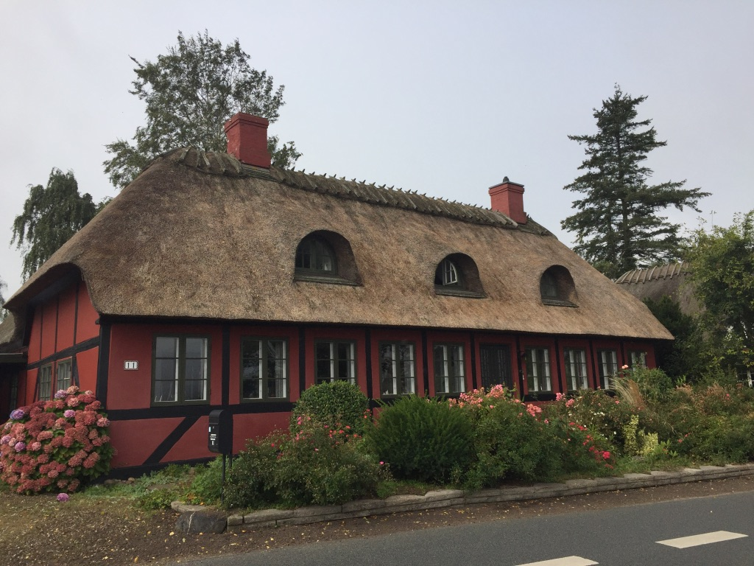

Pensionsoptimering
”Tryghed .... hele livet ”

